Slide 1
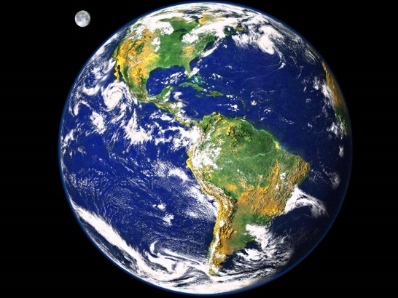
A Água na Terra
A Água na Escola Portuguesa
Incluir imagem simples sobre tema
Geologia 10.º Ano

Slide 2
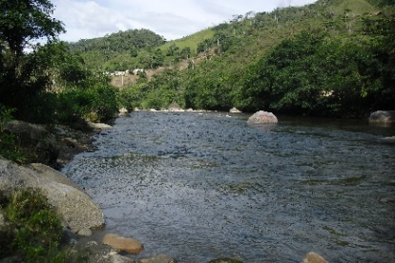
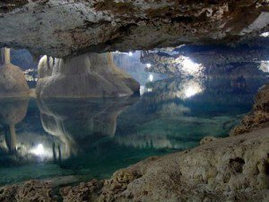
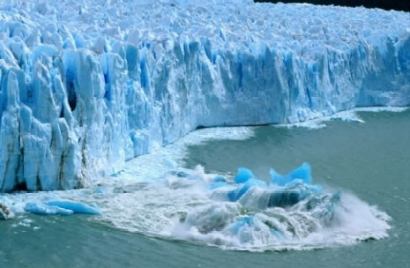
A Água na Terra
O que é a Hidrosfera?
A Hidrosfera é o subsistema terrestre que compreende toda a água no estado líquido e sólido que se encontra na superfície terrestre:
Oceanos;
Rios;
Mares;
Lagos;
Água existente no subsolo;
Calotes polares;
Glaciares;
(…)
Para muitos investigadores a água existente no estado sólido compõe um diferente subsistema designado criosfera.
Figura 1 – Diferentes aspetos da Hidrosfera
(Fonte: https://www.google.pt/search?q=Diferentes+aspetos+da+Hidrosfera&source=lnms&tbm=isch&sa=X&ved=0ahUKEwjq0bC19drOAhXDcBoKHfdYCsEQ_AUICCgB&biw=1366&bih=667#tbm=isch&q=+Hidrosfera)
cna

Slide 3
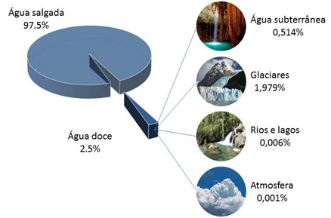
A Água na Terra
Distribuição da água no planeta Terra
A água é o recurso natural mais importante da Terra, uma vez que é essencial à existência de qualquer forma de vida e é a substância comum a todos os subsistemas terrestes.
A água encontra-se distribuída na Terra de acordo com a Figura 2.
Figura 2 – Distribuição da água no planeta Terra
(Fonte: http://aguascomvida.blogspot.pt/p/agua-no-planeta-agua-desempenha-um.html)
Sabe mais em:
http://snirh.apambiente.pt/junior/?menu=3.4&item=1&subitem=3
cna

Slide 4
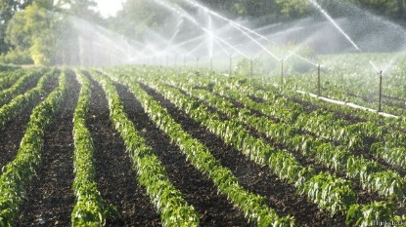
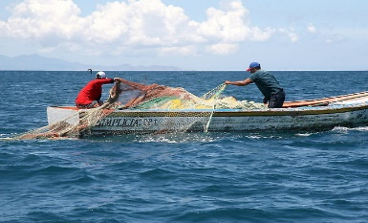
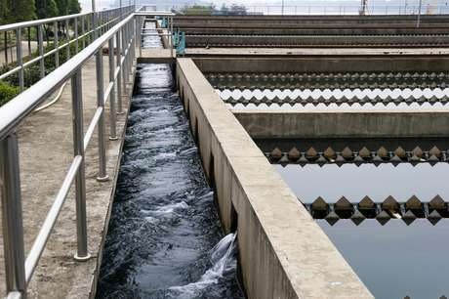
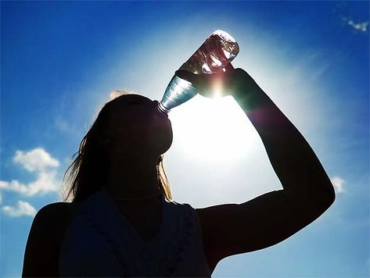
A Água na Terra
Atividades humanas dependentes de água:
Agricultura;
Pesca;
Indústria;
Saúde;
Alimentação;
Desporto;
Divertimentos;
(…)
Figura 3 – Algumas atividades humanas dependentes de água
cna

Slide 5
A Água na Terra
Em Portugal
As principais utilizações da água incluem o abastecimento às populações, a agricultura (rega e abeberamento animal) e a utilização industrial.
Sabias que …
… 60% das reservas de água do mundo estão concentradas em menos de 10 países!
… diariamente são utilizados em Portugal continental (na agricultura, na indústria e no abastecimento urbano) 13,4 hm³ de água, o equivalente à água armazenada em 5360 piscinas olímpicas.
Figura 4 – Proporção dos volumes de água consumidos em Portugal Continental por área de atividade
cna

Slide 6
As informações presentes neste documento tiveram como base o Manual de Geologia de 10.º Ano:
Dias G., Guimarães P., Rocha P.; Geologia 10: Biologia e Geologia|Ensino Secundário; Areal Editores: Porto; ISBN: 978-972-627-947-1;
Todas as informações de outra autoria encontram-se devidamente identificadas.
cna

